Slide 1

Chào mừng các em đến với tiết học!

Slide 2
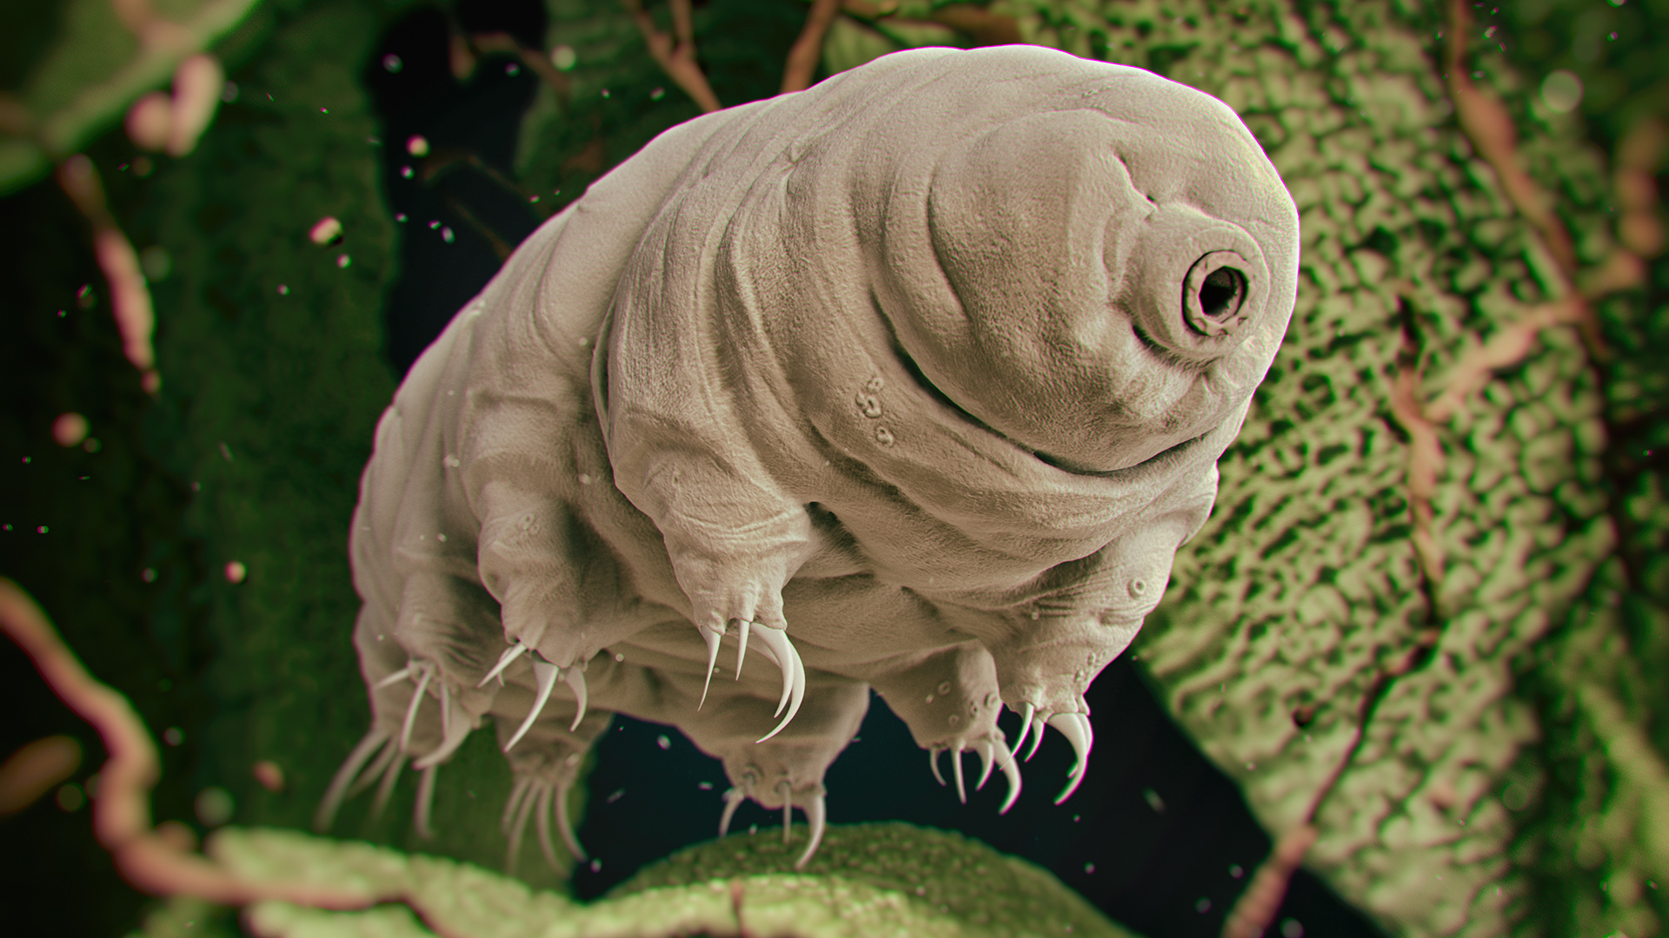
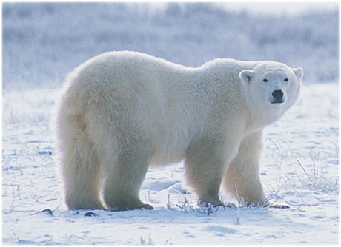

KHỞI ĐỘNG
Gấu nước được nhà sinh vật học người Ý L. Span-lan-gia-ni (L. Spallanzani) đặt tên là Tac-đi-gra-đa (Tardigrada) vào năm 1776. Một con gấu nước dài khoảng $\frac{1}{2}$mm. Một con gấu đực Bắc Cực trưởng thành dài khoảng $\frac{5}{2}$ m.
Chiều dài con gấu đực Bắc Cực trưởng thành gấp bao nhiêu lần chiều dài con gấu nước?

Slide 3
TIẾT 103. BÀI 4.
PHÉP NHÂN, PHÉP CHIA PHÂN SỐ
(Tiết 1)

Slide 4
I. Phép nhân phân số
1. Quy tắc nhân hai phân số
NỘI DUNG
2. Tính chất của phép nhân hai phân số
II. Phép chia phân số

Slide 5
I. PHÉP NHÂN PHÂN SỐ

Slide 6



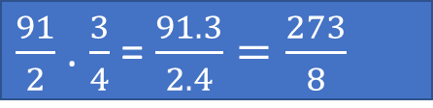
I. PHÉP NHÂN PHÂN SỐ
1. Quy tắc nhân hai phân số
Nhắc lại quy tắc nhân hai phân số có tử và mẫu là số tự nhiên đã học ở tiểu học.
$\frac{91}{2}$ . $\frac{3}{4}$ = $\frac{91.3}{2.4}=\frac{273}{8}$
Cách làm đó vẫn đúng khi nhân hai phân số có tử và mẫu là số nguyên
VD: $\frac{−3}{7}$ . $\frac{2}{5}$ = $\frac{−3.2}{7.5}=\frac{−6}{35}$

Slide 7


Muốn nhân hai phân số, ta nhân các tử với nhau và nhân các mẫu với nhau.
$\frac{a}{b}$ . $\frac{c}{d}$ = $\frac{a . c}{b . d}$ với b ≠ 0 và d ≠ 0

Slide 8
Ví dụ 1: Tính tích và viết kết quả ở dưới dạng phân số tối giản.

Slide 9




Luyện tập 1. Tính tích và viết kết quả ở dạng phân số tối giản:
a) $\frac{−9}{10}$ . $\frac{25}{12}$
b) ($\frac{−3}{8}$) . $\frac{−12}{5}$
Giải:
a) $\frac{−9}{10}$ . $\frac{25}{12}$
$=\frac{−9 . 25}{10 . 12}$
$= \frac{−3. 3.5.5}{2.5.3.4}= \frac{−15}{8}$
b) ($\frac{−3}{8}$) . $\frac{−12}{5}$
$=\frac{−3.(−12)}{8.5}$
$=\frac{36}{40}=\frac{9}{10}$

Slide 10

Mỗi số nguyên đều được viết về dạng phân số có mẫu bằng 1.
Thảo luận cặp đôi suy nghĩ, phát biểu quy tắc để nhân một số nguyên với một phân số hoặc ngược lại.
Chú ý:
Muốn nhân một số nguyên với một phân số (hoặc nhân một phân số với một số nguyên), ta nhân số nguyên với tử của phân số và giữ nguyên mẫu của phân số đó:
m . $\frac{a}{b}$ = $\frac{m . a}{b}$; $\frac{a}{b} .n=\frac{a . n}{b}$ với b ≠ 0

Slide 11
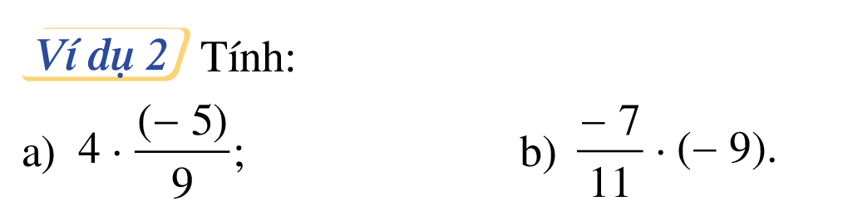
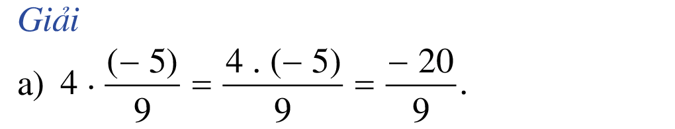
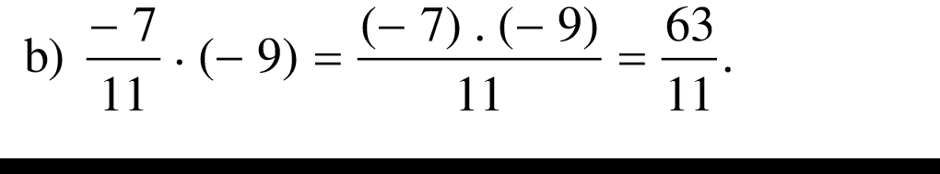

Slide 12




Luyện tập 2. Tính tích và viết kết quả ở dạng phân số tối giản:
a) $8$. $\frac{(−5)}{6}$
b) $\frac{5}{21}$ . $(−14)$
Giải:
a) 8 . $\frac{(−5)}{6}$
$=\frac{8.(−5)}{6}$
$=\frac{−40}{6}=\frac{−20}{3}$
b) $\frac{5}{21} . (−14)$
$=\frac{5.(−14)}{21}$
$=\frac{−70}{21}=\frac{−10}{3}$

Slide 13

2. Tính chất của phép nhân phân số
Giống như phép nhân số tự nhiên, phép nhân phân số cũng có các tính chất: giao hoán, kết hợp, nhân với số 1, phân phối của phép nhân đối với phép cộng và phép trừ.
Em hãy nêu lại các tính chất của phép nhân số tự nhiên.
a) Tính giao hoán
$$\frac{a}{b}.\frac{c}{d}=\frac{c}{d}.\frac{a}{b} (b≠0;d≠0)$$

Slide 14



b) Tính chất kết hợp
$$\left(\frac{a}{b}.\frac{c}{d} \right).\frac{p}{q}=\frac{a}{b}.\left(\frac{c}{d}.\frac{p}{q} \right)\text{ (}\text{b} \text{≠ }\text{0}\text{; }\text{d} \text{≠ }\text{0}\text{, }\text{q} \text{≠ }\text{0}$$
c) Nhân với 1
$$\text{1 }\text{. }\frac{a}{b}\text{ = }\frac{a}{b} .1=\frac{a}{b} \text{v}\text{ớ}\text{i} \text{b} \text{≠ }\text{0}$$
d) Tính chất phân phối của phép nhân đối với phép cộng :
$$\frac{a}{b}.\left(\frac{c}{d}+\frac{p}{q} \right)=\frac{a}{b}.\frac{c}{d}+\frac{a}{b}. \frac{p}{q}$$

Slide 15
Ví dụ 3: Tính một cách hợp lý

Slide 16


Luyện tập 3. Tính một cách hợp lí:
$\frac{(−9)}{7}$. ($\frac{14}{15}$ - $\frac{−7}{9}$)
Giải:
$\frac{(−9)}{7}$. ($\frac{14}{15}$ - $\frac{−7}{9}$) $=\frac{−9.14}{7.15}$ - $\frac{(−9)}{7}$. $\frac{−7}{9}$
$=\frac{−3.3.7.2}{7.3.5}$ - 1
$= \frac{−6}{5} −\frac{5}{5}= \frac{−11}{5}$

Slide 17
LUYỆN TẬP

Slide 18












1. Tính tích và viết kết quả ở dạng phân số tối giản:
a) $\frac{−5}{9}$ . $\frac{12}{35}$ ;
b) $\frac{−5}{8}$ . $\frac{−6}{55}$ ;
c) $\left(−7\right)$ . $\frac{2}{5}$ ;
d) $\frac{−3}{8}$ . (-6) ;
Giải:
a) $\frac{−5}{9}$ . $\frac{12}{35}$
=$\frac{−4}{21}$
b) $\frac{−5}{8}$ . $\frac{−6}{55}$
=$\frac{3}{44}$
c) $\left(−7\right)$ . $\frac{2}{5}$
=$\frac{−14}{5}$
c) $\frac{−3}{8}$ . (-6)
=$\frac{9}{4}$

Slide 19














Bài 6 (SGK/42). Tìm x, biết
b) $\frac{4}{5}$ + $\frac{5}{7}$ . x = $\frac{1}{6}$
a) $\frac{4}{7}$ .x - $\frac{2}{3}$ = $\frac{1}{5}$
Giải:
b) $\frac{4}{5}$ + $\frac{5}{7}$ . x = $\frac{1}{6}$
a) $\frac{4}{7}$.x - $\frac{2}{3}$
=$\frac{1}{5}$
$\frac{5}{7}.x= \frac{1}{6}−\frac{4}{5}$
$\frac{4}{7}.x = \frac{2}{3}+ \frac{1}{5}$
$\frac{5}{7}.x= \frac{−19}{30}$
$\frac{4}{7}.x = \frac{13}{15}$
$x=\frac{−19}{30}$: $\frac{5}{7}$
$x =\frac{13}{15} : \frac{4}{7}$
$x=\frac{−19}{30}.$ $\frac{7}{5}$
$x =\frac{91}{60}$
$x=\frac{−133}{150}$

Slide 20
VẬN DỤNG

Slide 21




1. Thực hiện phép tính
A = $\frac{7}{11}$ . $\frac{−3}{41}.$ $\frac{11}{7}$
B = $\frac{−5}{9}$. $\frac{13}{28}$ - $\frac{13}{28}$. $\frac{−4}{9}$
Giải:
A = $\frac{7}{11}$ . $\frac{−3}{41}.$ $\frac{11}{7}$ = $\frac{−3}{41}$
B = $\frac{−5}{9}$. $\frac{13}{28}$ - $\frac{13}{28}$. $\frac{−4}{9}$= $\frac{−13}{28}$

Slide 22


8. Chim ruồi ong hiện là loài chim bé nhỏ nhất trên Trái đất với chiều dài chỉ khoảng 5 cm. Chim ruồi “khổng lồ” ở Nam Mỹ là thành viên lớn nhất của gia đình ruồi trên thế giới, nó dài gấp $\frac{33}{8}$ lần chim ruồi ong. Tính chiều dài của chim ruồi “khổng lồ” ở Nam Mỹ.
Giải:
Chiều dài của chim ruồi “khổng lồ” ở Nam Mỹ là:
5. $\frac{33}{8}$ = $\frac{165}{8}$ = 20,625 cm
Đáp số: 20,625 cm

Slide 23



KHỞI ĐỘNG
Gấu nước được nhà sinh vật học người Ý L. Span-lan-gia-ni (L. Spallanzani) đặt tên là Tac-đi-gra-đa (Tardigrada) vào năm 1776. Một con gấu nước dài khoảng $\frac{1}{2}$mm. Một con gấu đực Bắc Cực trưởng thành dài khoảng $\frac{5}{2}$ m.
Chiều dài con gấu đực Bắc Cực trưởng thành gấp bao nhiêu lần chiều dài con gấu nước?
Chiều dài con gấu đực Bắc Cực trưởng thành gấp số lần chiều dài con gấu nước là:
Vậy chiều dài con gấu đực Bắc Cực trưởng thành gấp 5000 lần chiều dài con gấu nước.

Slide 24
HƯỚNG DẪN VỀ NHÀ
Chuẩn bị bài mới “Phép chia phân số”.
Ôn lại những kiến thức đã học trong bài.
01
02
03
- Hoàn thành bài tập 2, 3 SGK/43 và các bài tập 38, 40 SBT/40.
- Xem trước mục II. Phép chia phân số.

Slide 25
CHÚC CÁC EM HỌC TỐT!

